Slide 1
PlusXObject REDESIGN
이서현

Slide 2
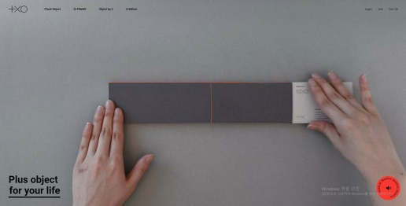
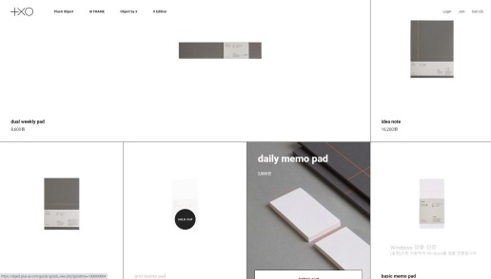
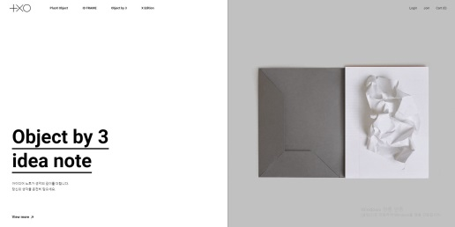
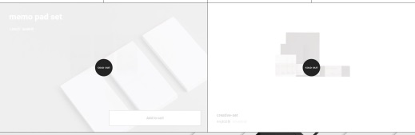
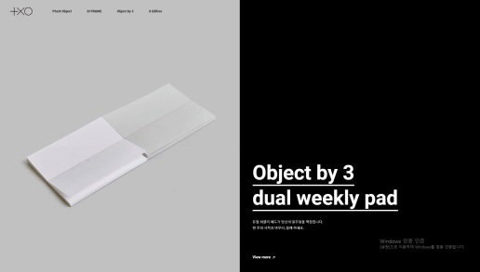
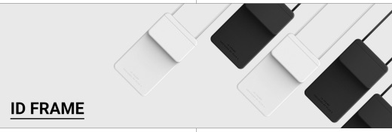
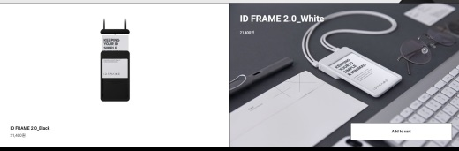
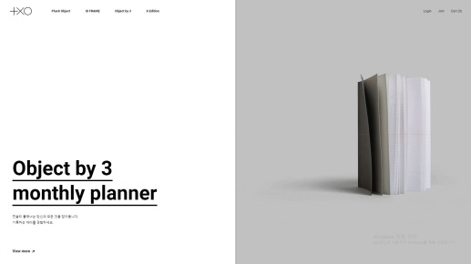
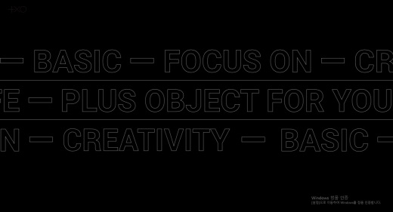
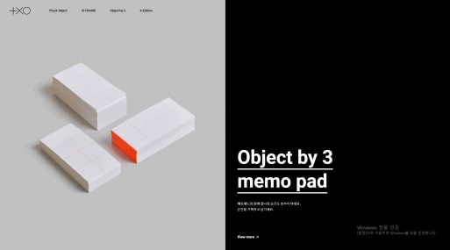
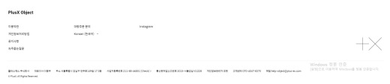
기존사이트 IA
메인 비디오 →
← 세부 상품
← 신상품 배너
주요 상품 →
← 신상품 가격
← 디자인 배너
← footer

Slide 3
기존사이트 장단점 & 개선방안
장점
전반적으로 페이지 가득 찬 느낌이라 깔끔한 느낌이 있음.
검정, 흰색, 회색의 배합으로 구성크기가 크더라도 차분한 느낌이 있음.
주요 상품들을 GIF로 구현하여 단순한 레이아웃이지만 유니크함을 살림.
메인 배너에 영상을 삽입하여 눈길을 강하게 이끌 수 있게 함.
단점 및 개선방안
주요 상품 구성이 너무 커서 눈에 안 들어옴.
→ 네 가지 상품 모두 눈에 잘 띄도록 하되, 주요 상품 박스의 크기를 줄여 스크롤을 조금 더 적게 할 수 있도록 배치.
세부 상품 구성 또한 너무 커서 한눈에 들어오지 않음.
→ 슬라이더 형식으로 구현하여 깔끔하게 정리되도록 함.

Slide 4
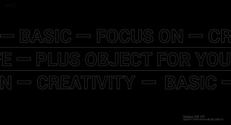

기존사이트 장단점 & 개선방안
주요 상품과 세부 상품의 섹션 나누기
디자인 배너 유지
메인 비디오 유지
상품의 주요 색상인 오렌지, 검정, 회색, 흰색 사용하여 구성
기존 사이트의 의도가 있을 것으로 판단.
일반 사이트들보다는 크게 유지, 박스 Border 유지하되 스크롤의 횟수를 줄일 수 있도록 구성.

Slide 5
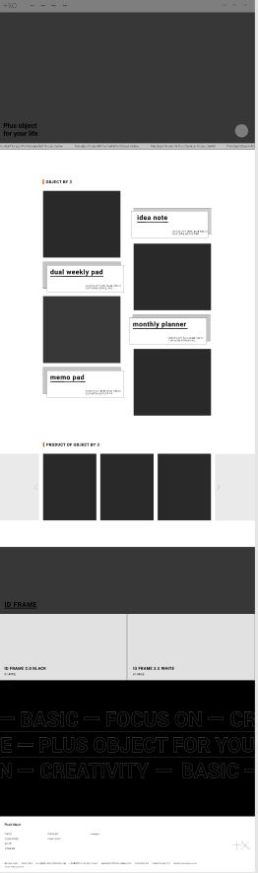
리디자인 시안
- 1920*1080
- 메인비디오 유지
- 컨텐츠 Width : 1260px
- 모든 박스 height : 500px
- ID FRAME height 줄이고 하단 디자인 유지.

Slide 6
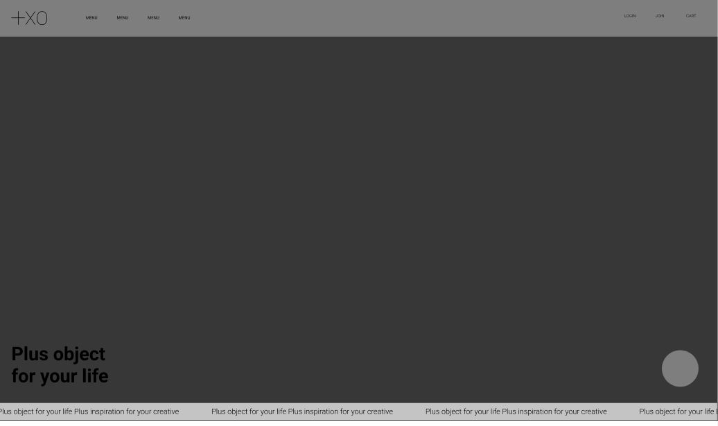
메인부분

Slide 7
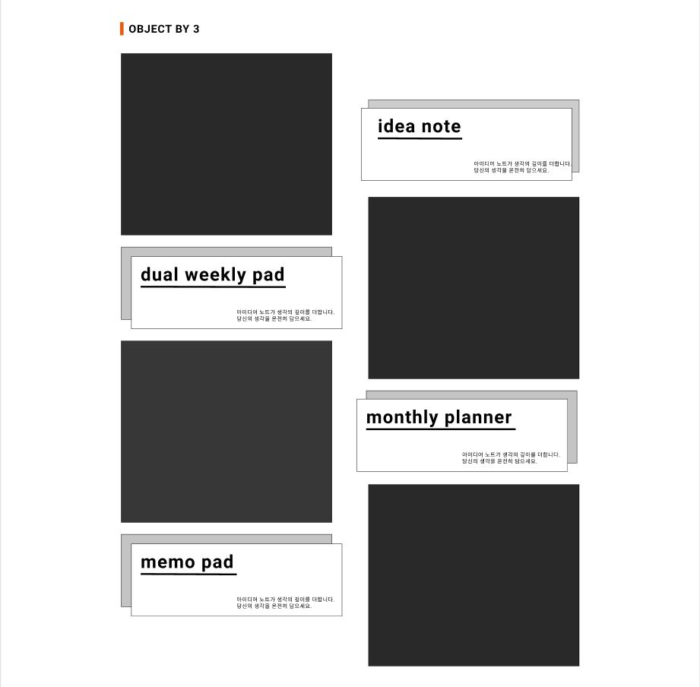
주요상품 부분

Slide 8
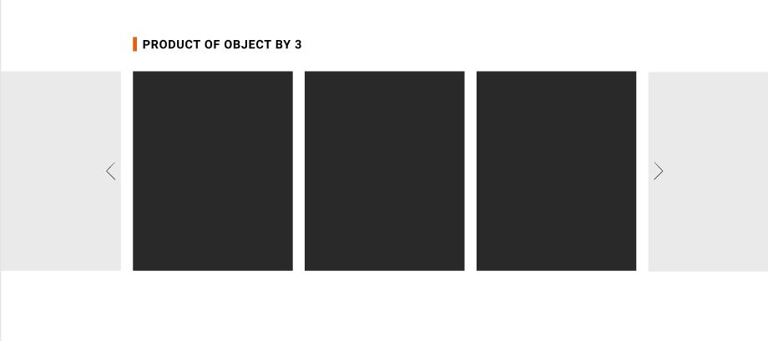
세부상품 부분

Slide 9
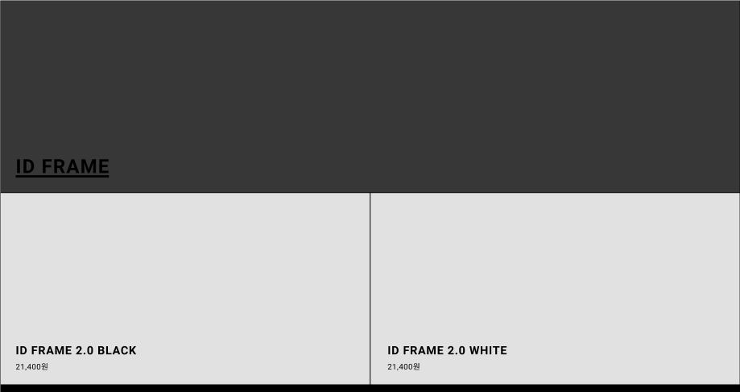
신상품 부분

Slide 10
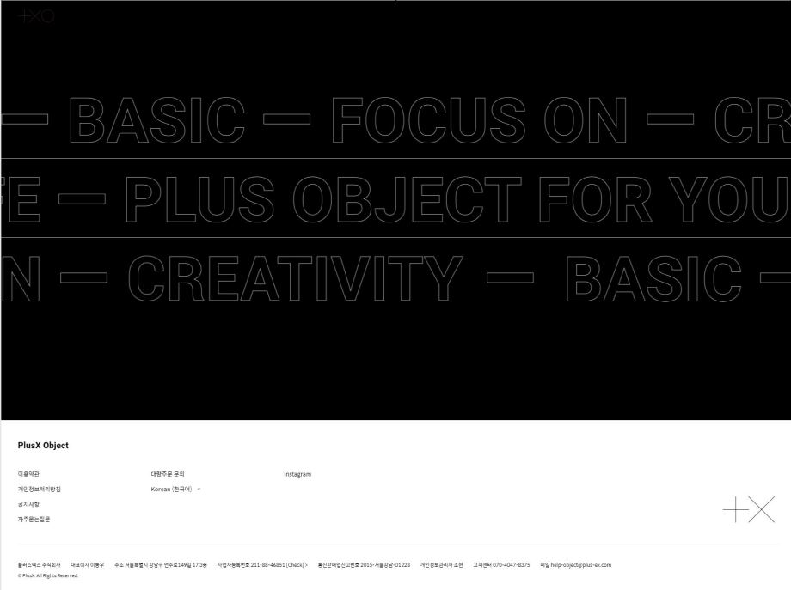
하단 디자인, footer부분

